Slide 1
Постмодернізм

Slide 2
Постмодернізм (фр. postmodernisme – після модернізму – термін, що позначає стан сучасної культури й охоплює комплекс стилів і напрямів мистецтва.
Зародився в 60-70 роках як противага модернізму, реакція на кризу його ідей.
Вважають, що постмодернізм бере свій початок з авангардної течії 20-х років дадаїзму (дада), якому притаманні ірраціональність, безсистемність, абсурдність змісту творів.

Slide 3
Поширені форми дадаїзму:
Колаж
Асамбляж (компанування різноманітних об’єктів на пощині)
Фотомонтаж
Реді-мейдс (предмети утилітарного вжитку, представлені на художній виставці як твори мистецтва.

Slide 4
Перші реді-мейс виставив у Нью-Йорку Марсель Дюшан

Slide 5
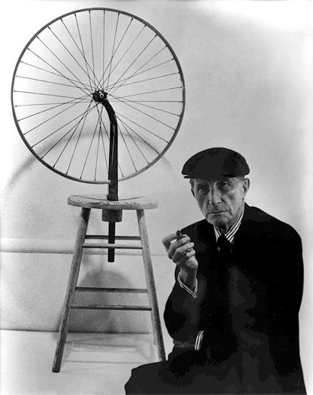
«Ніяка мальовнича копія не може показати предмет краще ніж він сам, тому простіше продемонструвати оригінал, ніж прагнути зобразити його».
Скандально відомим стало колесо від велосипеда, укріплене на табуреті.
Марсель Дюшан. Колесо

Slide 6
Характерні ознаки постмодернізму:
Автори запозичують готові форми, походження яких немає значення: від предметів побуту, інколи викинутих на смітник, до шедеврів світового мистецтва. Замість художніх творів виникають естетизовані об’єкти – артефакти й арт-практики.
Свобода самовираження, згідно принципу «все дозволено», стихія ірраціонального виходить з-під контролю розуму.
Демонстрації авторами своїх творінь мають епатажний характер.
Замість пафосу у мистецтві панує іронія над навколишнім світом і над самим собою.

Slide 7
Виникнення нових стилів:
Абстрактний експресіонізм
Поп-арт
Кінетичне мистецтво
Мінімалізм
Концептуальне мистецтво

Slide 8
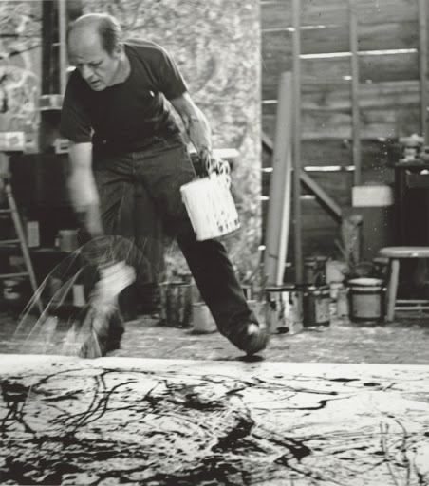
Джексон Поллок (1912-1956) – представник абстрактного експресіонізму
Дотримувався абсолютної спонтанності у творчості
Ходив по полотну, розстеленому на підлозі, і розхлюпував фарби з пензлів або продіравленого відра.
Через цю крапельну техніку «дріппінг» отримав прізвисько Джек Розбрискувач.

Slide 9
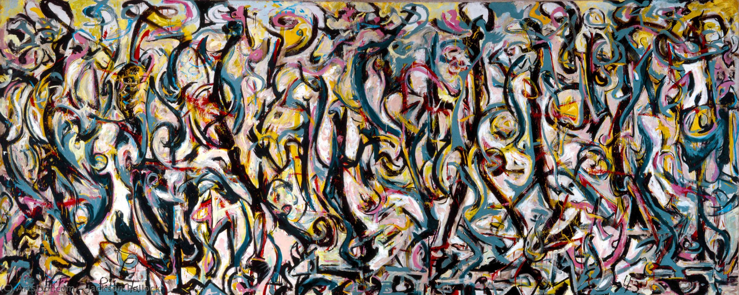

Slide 10
Наприкінці 50-х в Англії виник поп-арт (скорочено від «популярне мистецтво»)
Повернення до реальності, але вона була опосередкована мас-медіа
Джерелом натхнення для митців стали глянцеві журнали, телебачення, кінематограф, реклама, фотографія, упаковка.
Колаж став головним технічним прийомом цього стилю.
Поп-арт повернув предмет у мистецтво, але вжитковий, а не опоетизований художнім баченням.

Slide 11
Особливого розвитку поп-арт набув в Нью-Йорку
Бродвейська реклама
Поп-арт звертався до образів, які заповнювали щоденне життя американців: гамбургери, кока-кола, комікси й автомобілі, політичні діячі й знаменитості.

Slide 12
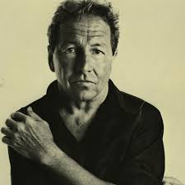
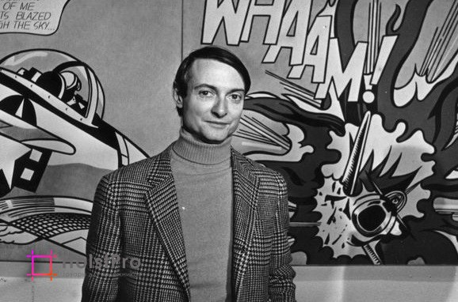
Відомі представники поп-арту
Роберт Раушенберг
Енді Ворхол
Рой Ліхтенштейн

Slide 13
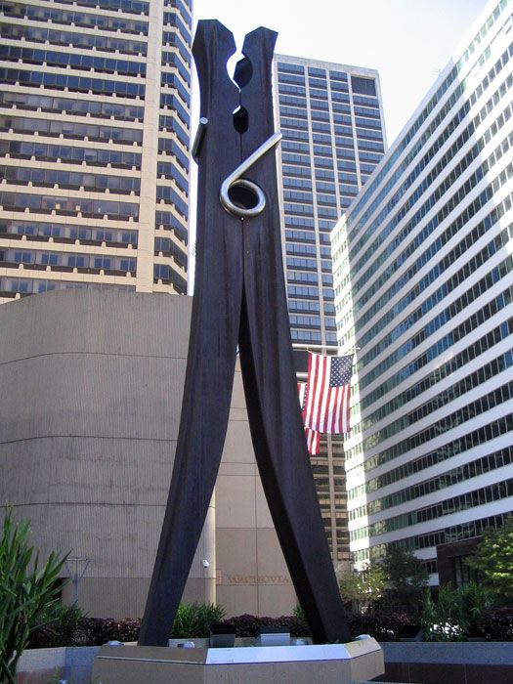
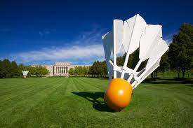
К. Ольденбург присвячував свої скульптури речам повсякденного вжитку, проте незрівнянно їх збільшував (гамбургер, ґудзик, прищіпка, голка з ниткою, воланчик для бамбінтону

Slide 14
На основі коміксів і мультфільмів були створені картини Роя Ліхтенштейгна

Slide 15
Р. Раушенберг комбінував в одній композиції живопис і скульптуру

Slide 16
Енді Ворхол (1928-1987)
Народився в родині лемків,
його батьки емігрували до США
з карпатського села Мікова.
Для своїх картин художник обрав
тему рекламування
американських продуктів.

Slide 17
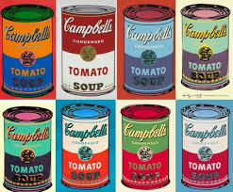
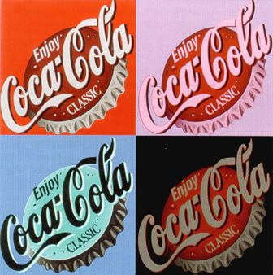
Для своїх картин художник обрав тему рекламування американських продуктів.

Slide 18
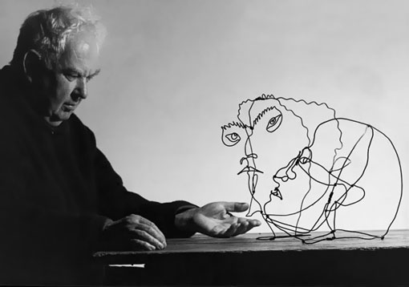
Кінетичне мистецтво Скульптура у русі: мобіли
Мобіли – легкі рухові установки, сконструйовані з металу, скла або інших матеріалів, які з’єднані із світловими пристроями.
Найпростішими мобілами є фігурки з дроту Александра Колдера.

Slide 19
Жан Тенглі створював свої композиції із металобрухту і промислового сміття. Фонтан Ставинського з 16 фігур-мобілів, які рухаються під музику композитора. Знаходиться в Парижі.

Slide 20
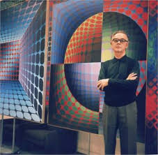
Оп-арт Віктор Вазарелі досягав оптичних тривимірних ефектів за допомогою геометризованих абстракцій із контрасних частинок

Slide 21
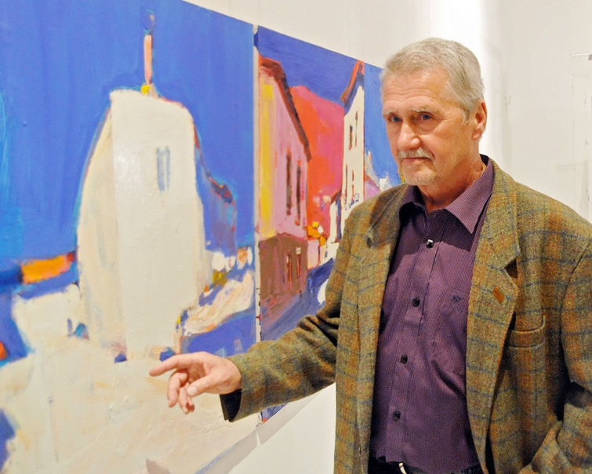
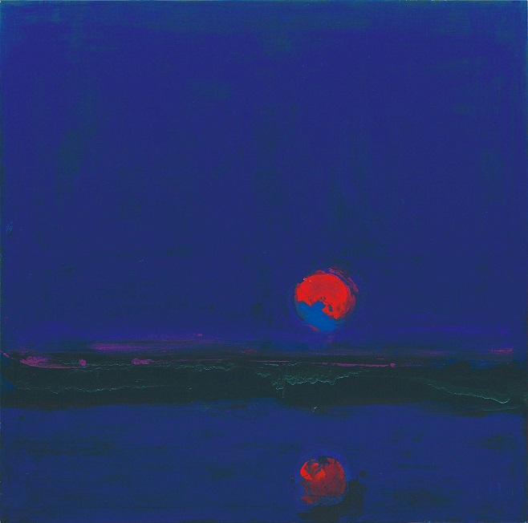
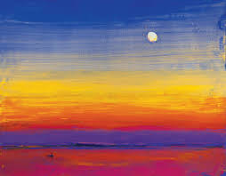
Мінімалізм Характеризується економією засобів виразності, уникненням прикрас, простотою форм
Український художник Анатолій Криволап. Картини «Степ», «Місяць над річкою».

Slide 22
Концептуальне мистецтво спонукає до роздумів. «Мистецтво- це сила ідеї, а не матеріалу»
Джозеф Кошут. Один і три стільці

